Slide 1
Kako napraviti dobru prezentaciju?
Gordana Aralica
(prvi slajd treba sadržavati naslov i vaš potpis)

Slide 2
DIZAJN
natuknice- prezentaciju pisati u natuknicama- NE REČENICE
Font- preporučujem Arial ili Times New Roman isti na svim slajdovima- ČITLJIV
Boje- ne previše boja i koristiti iste boje

Slide 3
STRUKTURA
(prezentacija treba imati 3 dijela)
Uvod- treba biti kratko uvođenje u temu (dobro je uključiti nešto što je zanimljivo, zabavno da bi privukli pažnju slušatelja)- uključuje 1- 2 slajda najviše
Središnji dio- bit teme- najduži dio kojim upoznajemo slušatelje s bitnim stvarima zadane teme
Zaključak

Slide 4
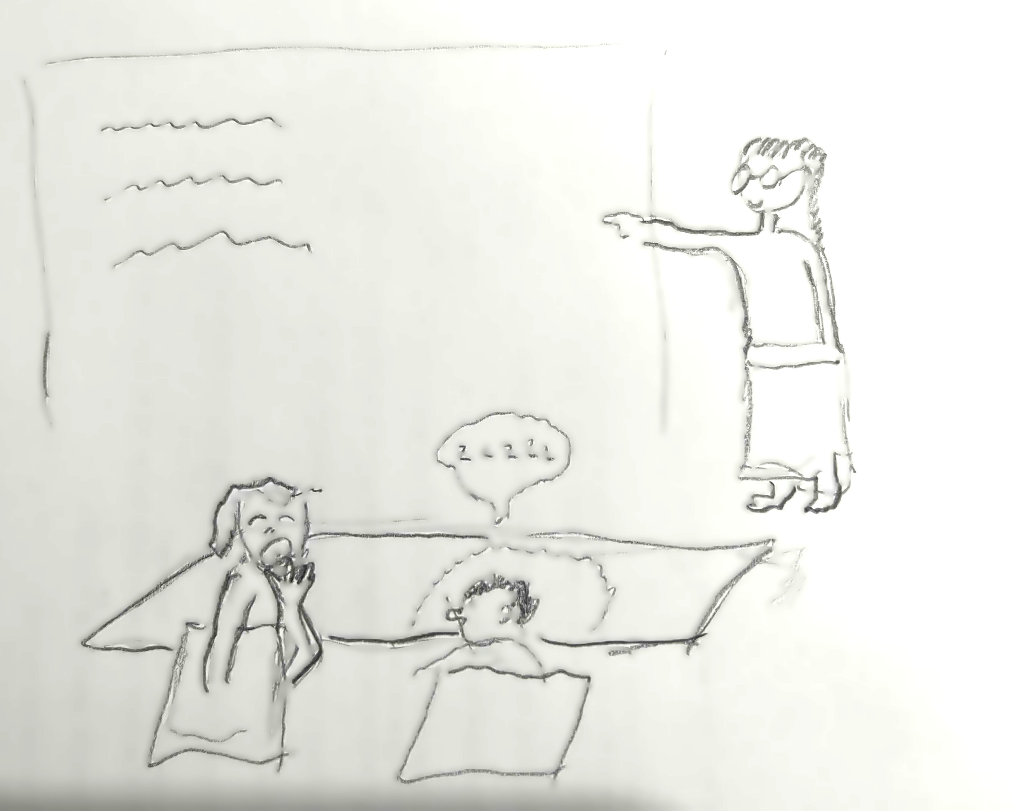
TEKST
(jako važno)
natuknice - ne rečenice jer to uništava prezentaciju
ne čitati tekst
- podsjetnik - možete imati, ali on je samo podsjetnik
Dosadna prezentacija, vlastiti izvor

Slide 5
SLIKE
Vezane uz tekst
Koje objašnjavaju tekst
Navest izvor ispod slike (font: 8)
ANIMACIJE
Koristimo za ono što nam je jako, jako bitno
One nam omogućuju duže pamćenje poruke koju želimo prenijeti
Dosadna prezentacija, vlastiti izvor

Slide 6
PREZENTIRANJE
Gledati u publiku
Možeš virnuti na prezentaciju
Govori glasno i polako
Budi samopouzdan- to je tvoja prezentacija i ti ju znaš

Slide 7
ZAKLJUČAK
-na predzadnjem slajdu
sadrži- naslov
- tekst koji trebaju prepisati u bilježnice
ZADNJI SLAJD
- pozdrav
Dosadna prezentacija, vlastiti izvor

